Slide 1
Навчання грамоти
Письмо
Букварний період
Урок 87
Удосконалення вміння писати вивчені букви, слова і речення з ними. Розвиток зв’язного мовлення на тему «Явища природи»

Slide 2
Налаштуйся на урок
В школі справу хоч яку
Починаєм по дзвінку.
Тож хвилини не втрачаєм,
Все нове запам’ятаєм.
Вибери вагончик, у якому б хотів(ла) мандрувати цим уроком
Працьовитість
Активність
Уважність

Slide 3
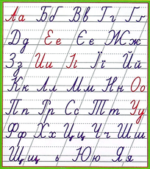
Українська абетка рукописних букв
Розглянь українську абетку.
В ній 33 літери.
Назви букви, що позначають голосні звуки.
Назви букви приголосних звуків.
Чим цікава необведена буква?

Slide 4
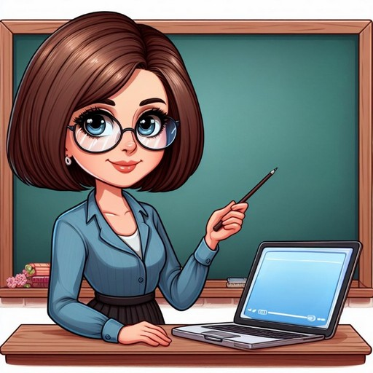
Повідомлення теми уроку
Сьогодні на уроці письма ми удосконалимо своє вміння писати слова з вивченими буквами.
Поспілкуємося про явища природи.

Slide 5
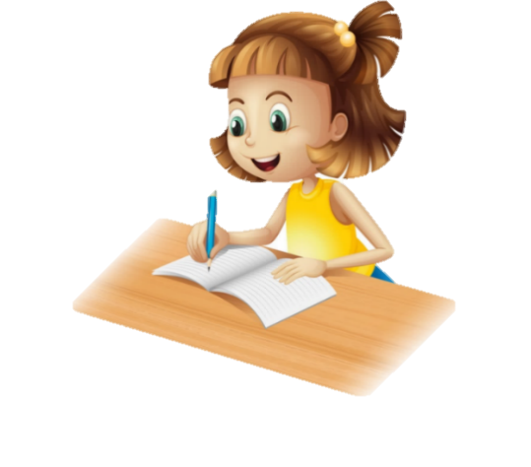
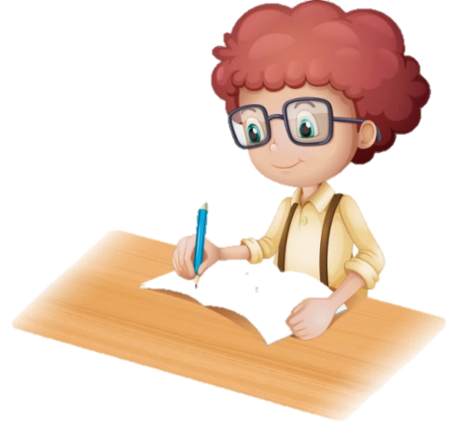
Утвори імена зі складів. Запиши їх. Де стоять букв Є Ю Я? Надпиши звуки, які вони позначають
Юр Є Я Ю Яро
ва ко слав на ля
=о
=о
=о
=о
=о
Сторінка
55

Slide 6
Поділи подане речення на слова (познач олівцем межі слів вертикальними лініями)
Сторінка
55

Slide 7
Прочитай речення. Про які міста й ріки в них повідомляється? Які ще міста і ріки тобі відомі? Як називається твоє місто чи село? Чи є в ньому річка або море? Яку назву має?
Запиши надруковані речення рукописними літерами.
Як пишуться назви міст і рік?
Київ і Львів — міста.
Дніпро і Десна — ріки.
Сторінка
55

Slide 8
Прочитай деформоване речення. Зміни порядок слів у ньому так, щоб утворилось речення.
.
Сторінка
55

Slide 9
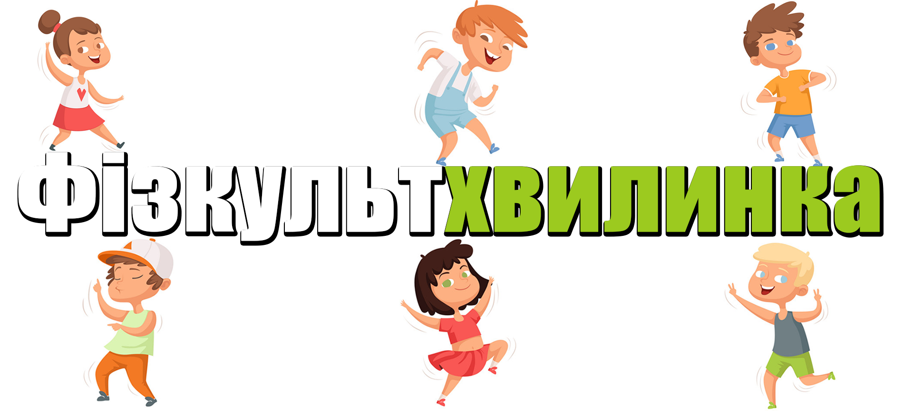
Фізкультхвилинка

Slide 10
Що відбувається на кожному малюнку. У які пори року можна побачити ці явища природи?
Які явища природи тобі доводилося спостерігати?
Веселка
Вітер
Гроза
Сторінка
56
Туман
Роса
Сніг

Slide 11
У яких явищах природи ти можеш зустріти краплинку води? Поясни, чому так думаєш
у вигляді крапель
у вигляді крапель
у вигляді льоду
у вигляді пари
у вигляді снігу
Сторінка
56
Які явища природи тобі подобаються, а які — ні? Чому?

Slide 12
Підбиваємо підсумки
Які завдання ми сьогодні виконували?
Пригадували знання про звуки й букви
Утворювали імена
Ділили речення на слова
Записували друковані речення рукописними буквами
Відновлювали деформоване речення
Спілкувалися про явища природи
Яке завдання тобі найбільше сподобалося?
Яке слово ти написав(ла) найкраще?
Що потрібно для того, щоб старанно працювати протягом усього уроку?
Чому потрібно вчитися писати?
Що було б, якби люди забули усі букви?

Slide 13
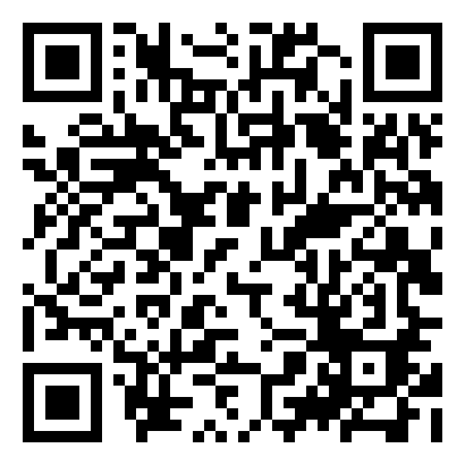
Online завдання
Відскануй QR-код або натисни жовтий круг!

Slide 14
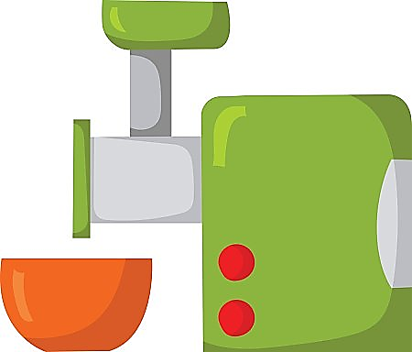
Рефлексія. «Ранець-м'ясорубка-кошик»
Корисні
знання
Над цим варто замислитися
Це мені потрібно

Slide 15
З'єднай початок та закінчення речень, запиши їх

